Slide 1
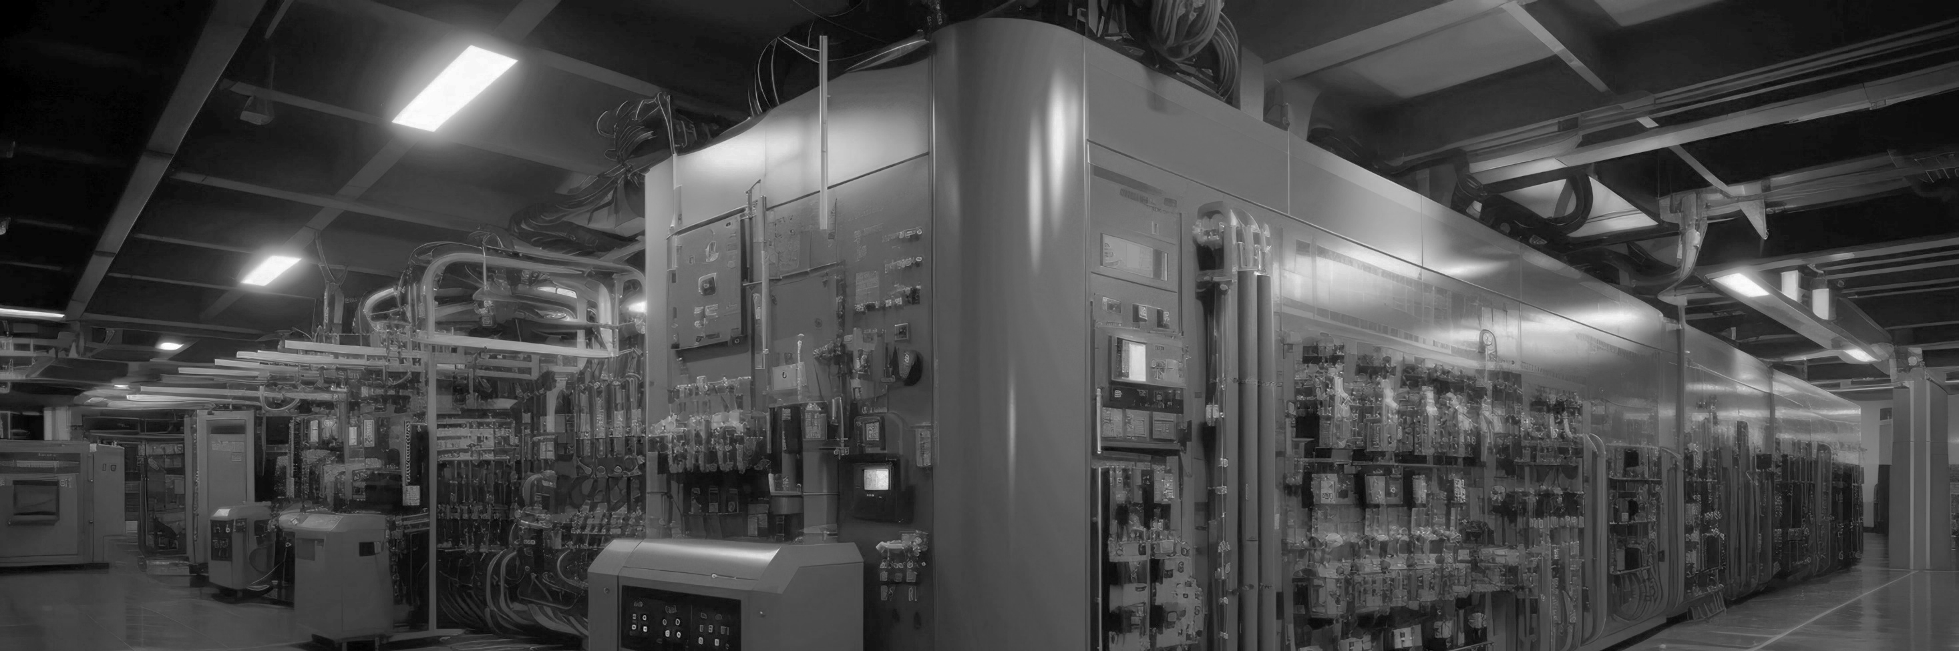
硕士学位论文开题报告
面向前馈式三维重建的 候选架构设计与统一聚合管理平台
汇报人：XXX
北京航空航天大学 | 计算机视觉与三维重建方向
2026年5月

Slide 2
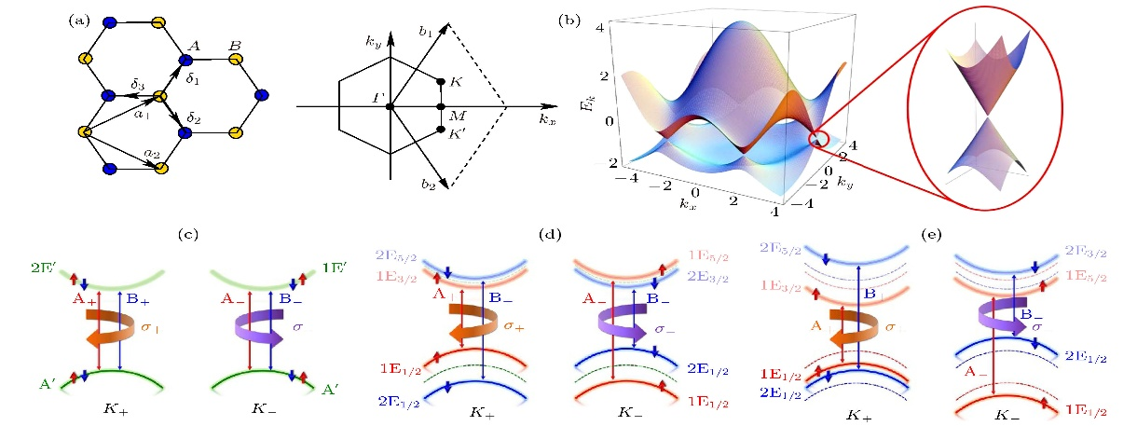
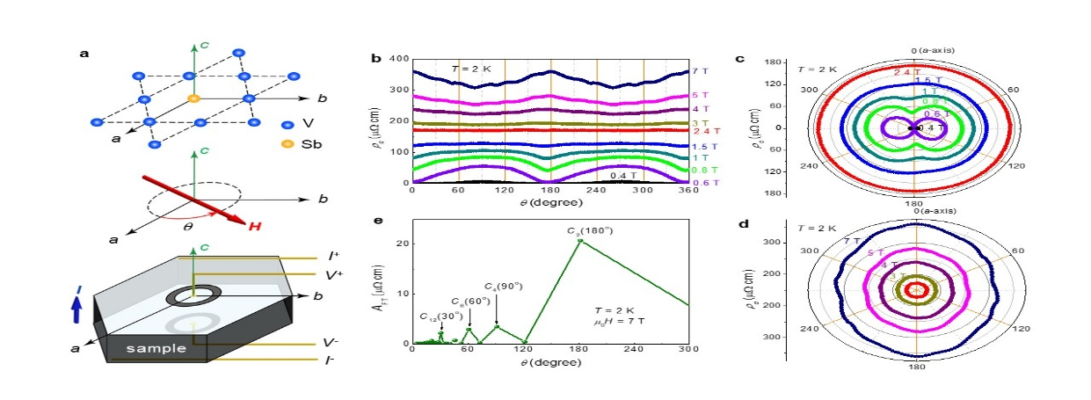
1.1
研究背景：3R 方向快速演进
DUSt3R 之后，前馈式三维重建从稀疏匹配扩展到密集点图、动态场景与长序列机制。
2024 DUSt3R：pose-free pointmap
2024 MASt3R：3D grounding / matching
2025 Fast3R：many-view single forward
2024-25 MonST3R：dynamic 4D
2025 Spann3R / CUT3R：long-sequence memory
2025 Test3R / TTT3R：test-time mechanisms
方向快速扩展，但比较口径、复现入口与跨模型实验仍不统一。

Slide 3
1.1
问题提出：失败模式与未解问题
本研究不押注单一分支，而是围绕失败模式建立候选架构与统一评测入口。
六类失败模式
尺度漂移 / 几何不一致
长序列记忆衰减
模型接口不统一
研究问题
动态场景错配
Q1：验证信号如何反馈到前馈流程？
Q3：多专家如何组合而非孤立比较？
Q4：如何形成统一实验平台？
Q2：长序列内存如何保持稳定？
研究边界：候选架构不是最终方案
输出目标：统一对照实验与复用入口

Slide 4
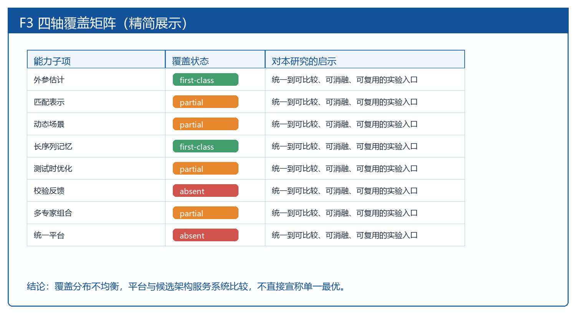
1.1
研究现状：四轴覆盖矩阵
覆盖矩阵显示：现有方法在几何校验、长序列内存、多专家组合和统一平台方面覆盖不均衡。
first-class：作为核心机制
absent：缺少明确接口
partial：局部涉及
6 项 first-class
11 项 partial
4 项 absent
结论：候选架构与平台建设应服务系统比较，而不是单点性能宣称。

Slide 5
1.1
工具链空白：支柱 B 的动机
当前工具链主要瓶颈不在模型数量，而在统一入口、统一格式和统一实验记录不足。
模型入口分散
不同仓库、环境与脚本彼此割裂
输出格式异构
日志口径不一
耗时、状态、失败原因缺少统一记录
pointmap、mesh、动态轨迹难以横向比较
平台任务：统一 job / status / scene_meta
平台支柱 B 用于降低比较成本，并支撑支柱 A 的可验证性。
支撑作用：降低比较成本

Slide 6
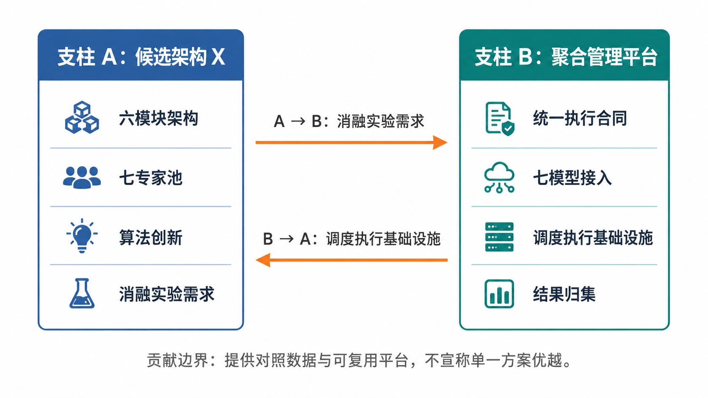
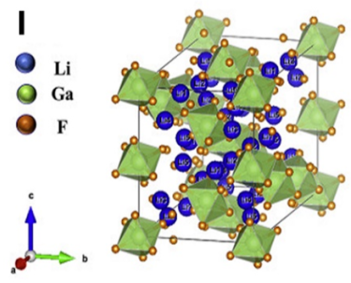
1.1
研究目标：四个目标与两大支柱
设计目标 1
建立可检验的候选架构 X
设计目标 2
统一多模型接入与执行合同
设计目标 3
支柱 A：候选架构
支柱 B：聚合管理平台
形成对比实验与消融计划
二者关系：平台提供实验入口，架构提出可检验假设。

Slide 7
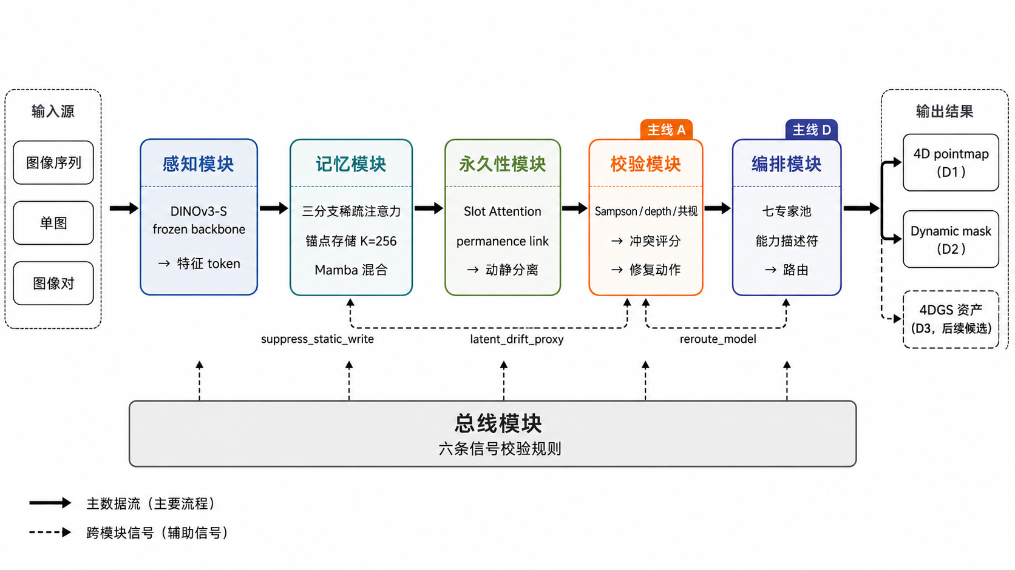
1.1
候选架构 X：整体设计
候选架构 X 由前馈模型、校验反馈、多专家编排和记忆管理组成，后续通过消融实验验证。

Slide 8
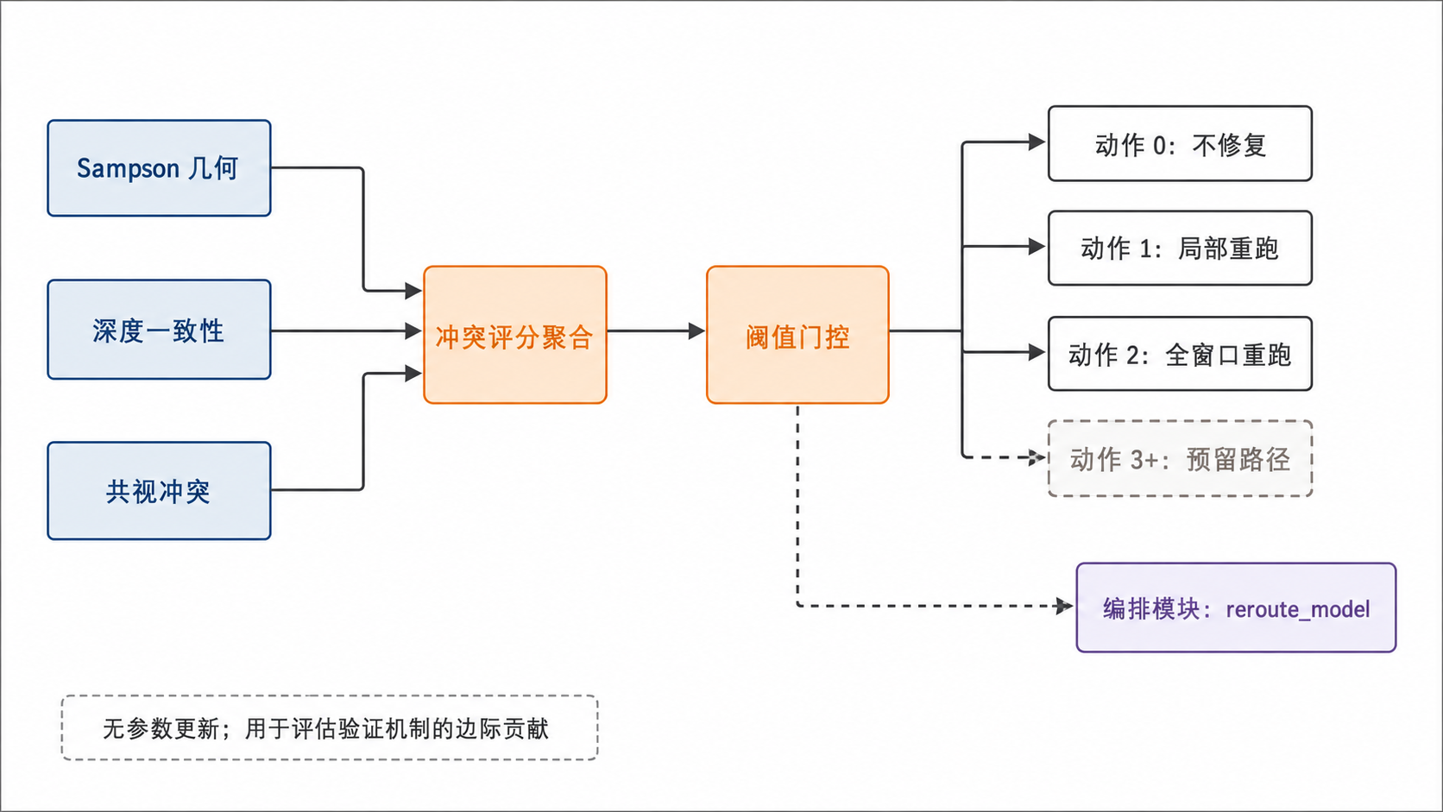
1.1
校验模块：几何一致性反馈
校验模块将几何一致性信号反馈到前馈流程，用于发现失败案例并支撑修正策略。

Slide 9
1.1
编排模块：多专家路由机制
编排模块不预设某个模型最优，而是依据任务与场景特征进行可配置组合。
任务输入
场景类型、序列长度、动态程度
候选专家
路由依据
失败信号、资源约束、输出需求
快速模型、鲁棒模型、动态场景模型
输出结果
边界约束
组合机制需通过对照实验验证
模型选择与结果聚合记录

Slide 10
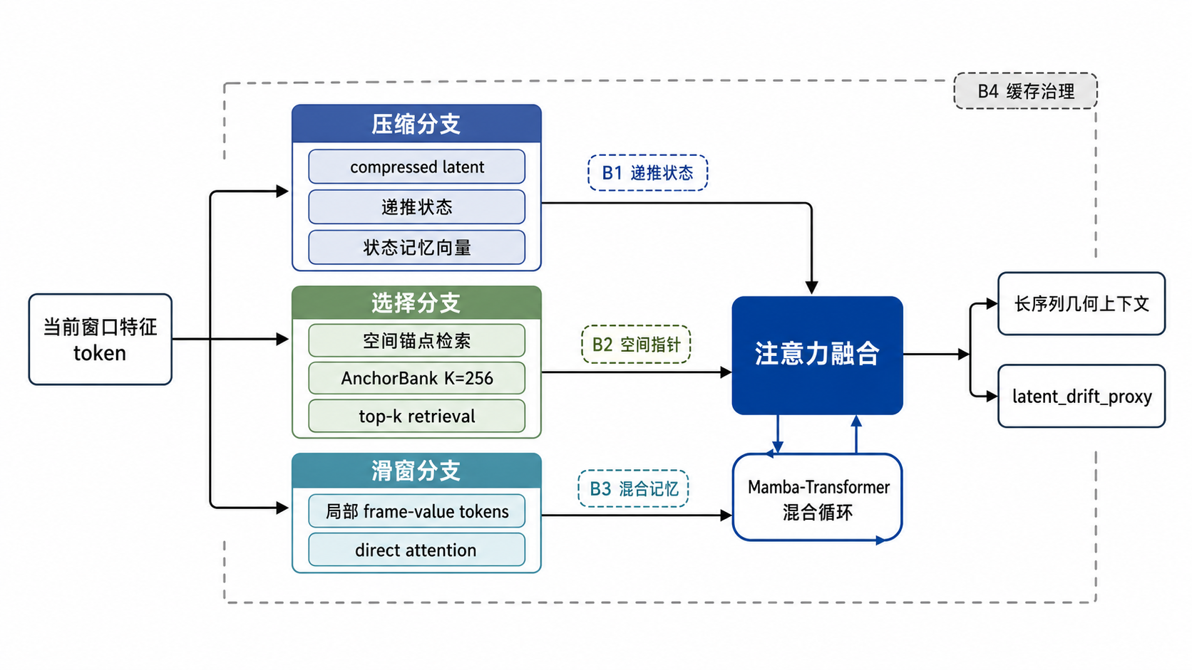
1.1
记忆模块：长序列状态管理
记忆模块面向长序列输入，统一短期状态、长期状态和检索记忆三类机制。

Slide 11
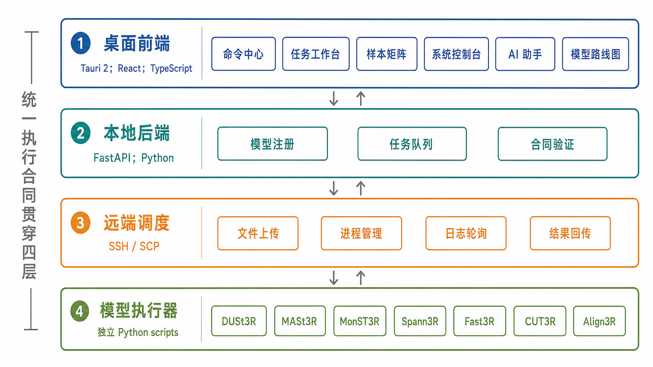
1.1
聚合管理平台：四层架构
聚合管理平台采用桌面前端、本地后端、远端调度和模型执行层的分层结构。

Slide 12
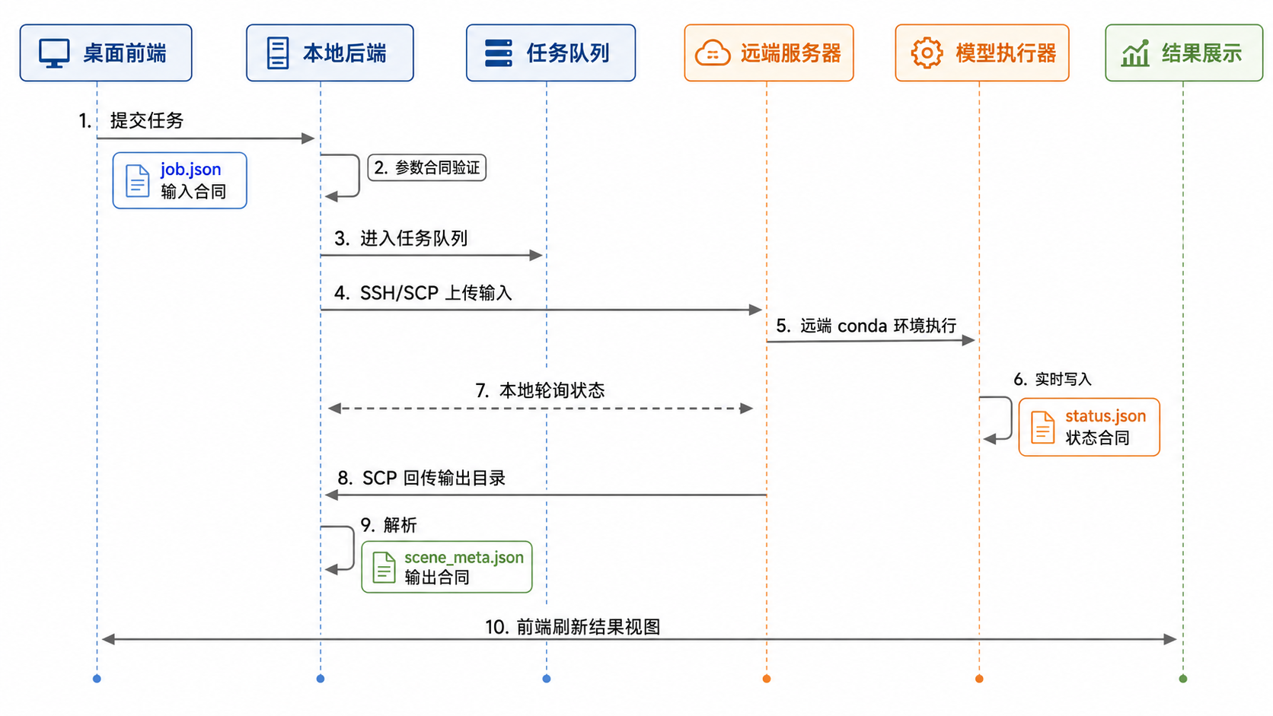
1.1
统一执行合同：跨模型抽象
统一执行合同规定输入、状态、日志、输出和错误返回，是跨模型比较的基础。

Slide 13
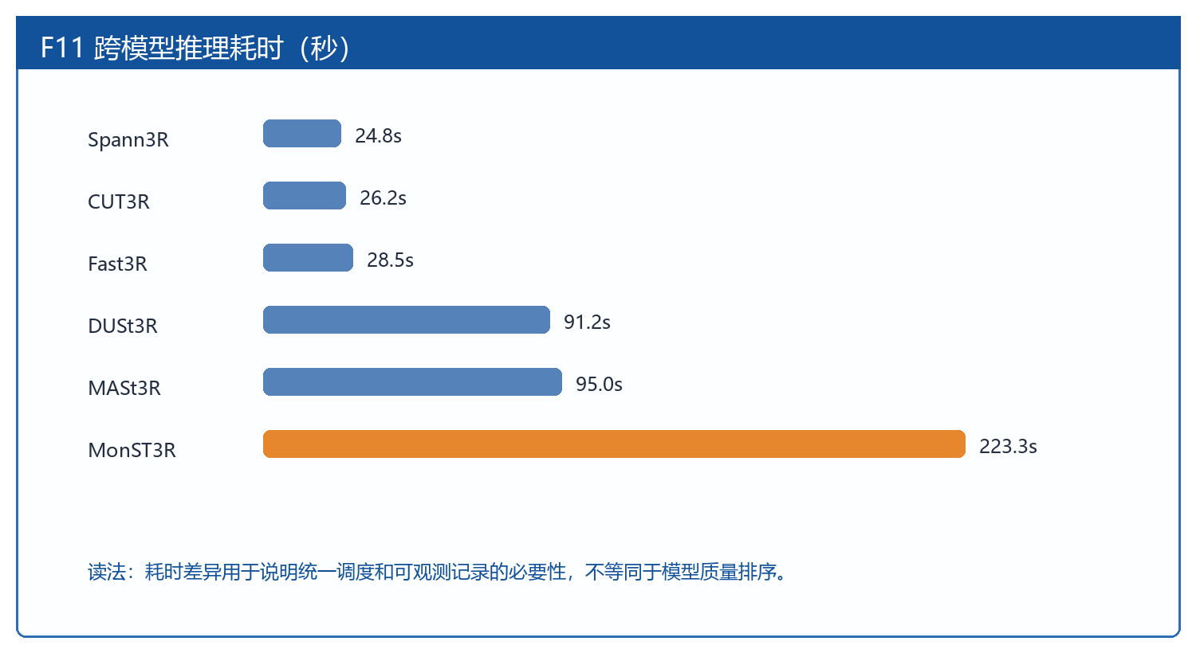
1.1
跨模型实测：耗时差异明显
远端视频输入下，不同模型推理耗时差异显著，说明统一调度和可观测记录具有工程必要性。
Spann3R 24.8s
Fast3R 28.5s
CUT3R 26.2s
DUSt3R 91.2s
MASt3R 95.0s
MonST3R 223.3s
耗时仅作为调度与实验管理依据，不直接等同于模型优劣。

Slide 14
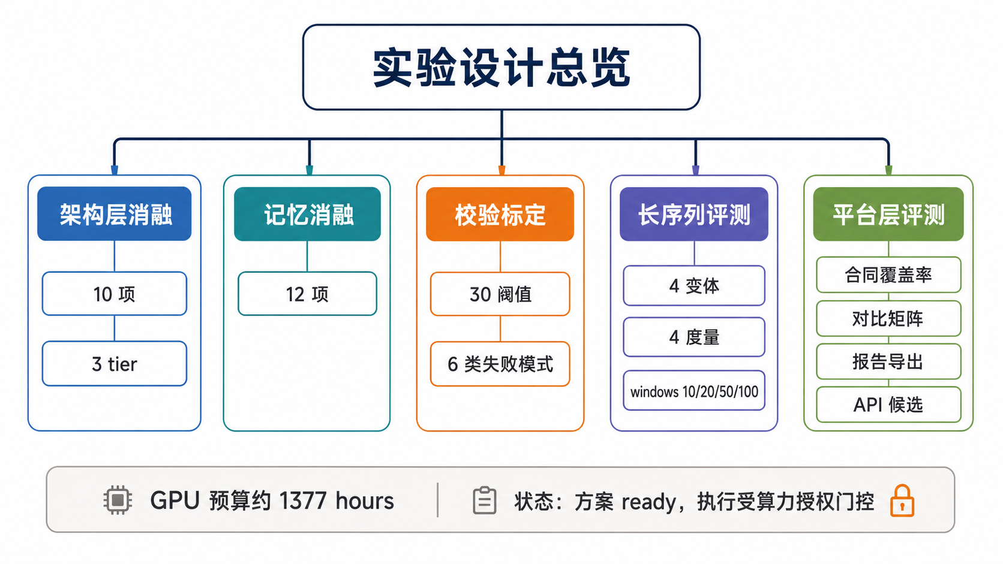
1.1
实验设计：三层证据链
实验设计围绕场景覆盖、校验消融、长序列评测和平台复用能力展开。

Slide 15
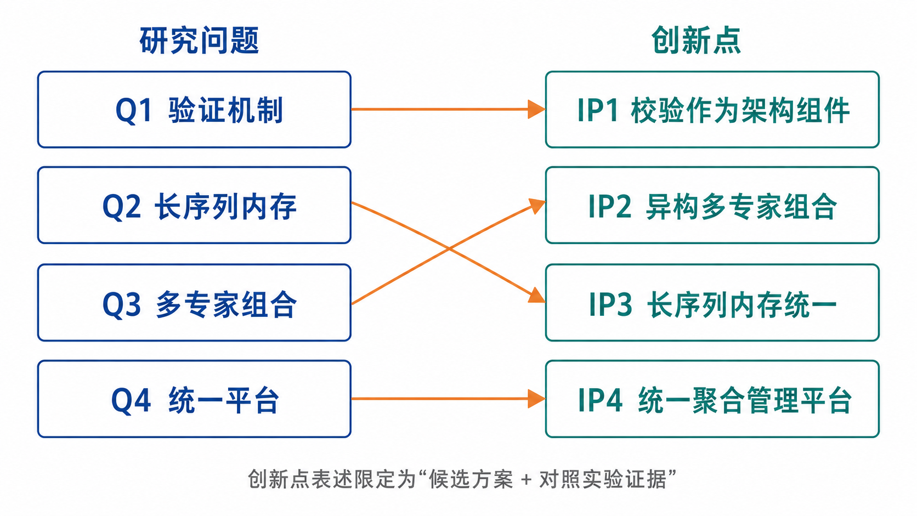
1.1
创新点：问题驱动的四项设计
创新点 1
校验作为架构组件
创新点 2
异构多专家组合
创新点 3
创新点 4
统一聚合管理平台
长序列内存统一
创新点均从研究问题出发，后续通过对照实验验证。

Slide 16
1.1
支柱 A 进展：候选架构入口
支柱 A 已完成候选架构拆分与实验入口梳理，后续重点是消融验证。
已完成
综述 18 页，44 篇引用
KITTI 集成验证与实验规划
Critic、Composer、Memory
待验证
候选模块
统一 ablation 与 benchmark
补充长序列和动态场景对照组
下一步

Slide 17
1.1
支柱 B 进展：平台工程基础
支柱 B 已具备多模型接入、统一执行合同和远端调度基础，UI 截图待稳定后补充。
7 个模型接入
DUSt3R / MASt3R / MonST3R / Fast3R / Spann3R / CUT3R / Align3R
6 项验证通过
约 15000 行代码
平台 UI 暂不展示，避免使用未定稿界面。
文件上传、远端执行、日志记录、结果回传
工程证据
后续补充
稳定版 UI 截图与交互流程
统一执行合同和远端任务闭环

Slide 18
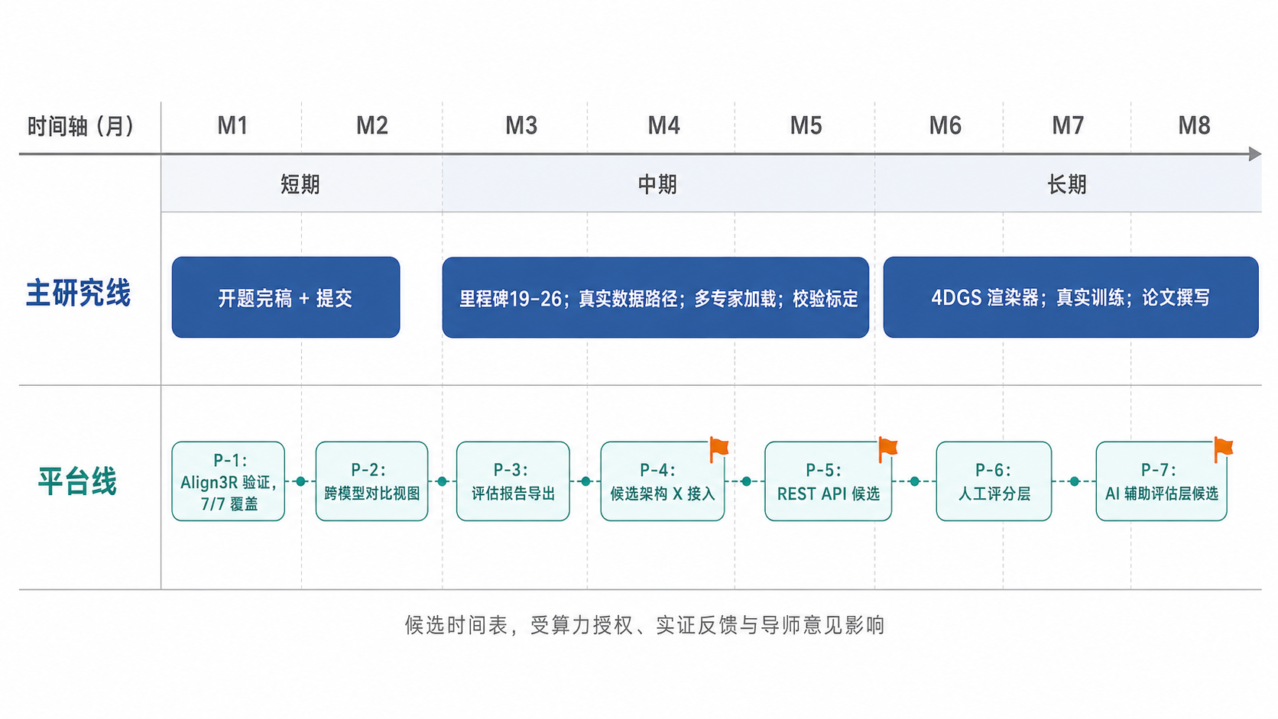
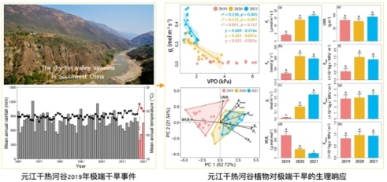
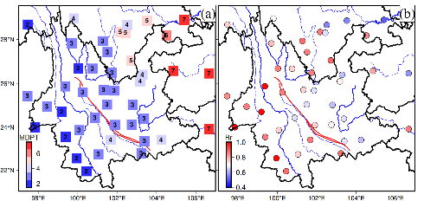
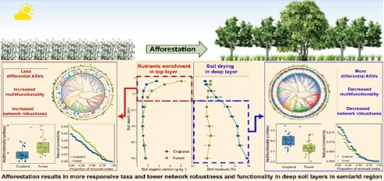
1.1
研究计划：阶段推进安排
第2季度
第3季度
第4季度
M1-M2
基线复现与平台稳定
M3-M4
Critic / Composer / Memory 消融
M5-M6
长序列与动态场景实验
M7-M8
论文撰写与系统整理

Slide 19
1.1
风险分析：边界与对策
风险可控的前提是明确 claim 边界：候选方案必须由对照实验支持。
实验风险
性能波动或提升不稳定
设置强基线与消融组
保留批处理与离线执行方案
工程风险
模型适配与远端资源受限
表达风险
避免把计划写成既有结果
统一使用候选、评估、对照实验表述

Slide 20


大规模高光谱3D图像运用研究
总结与致谢 本研究以候选架构 X 与聚合管理平台为两大支柱，面向前馈式三维重建提供可对照、可复用的研究框架。 汇报人：XXX
敬请批评指正！
汇报人：XXXX
XXXXX重点实验室
XXXXXXX国家重点实验室

